Slide 1


Slide 2
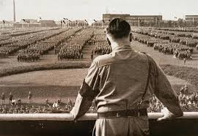
Η άνοδος του Χίτλερ στην εξουσία (1933)
Μαύρα σύννεφα καλύπτουν την Ευρώπη

Slide 3
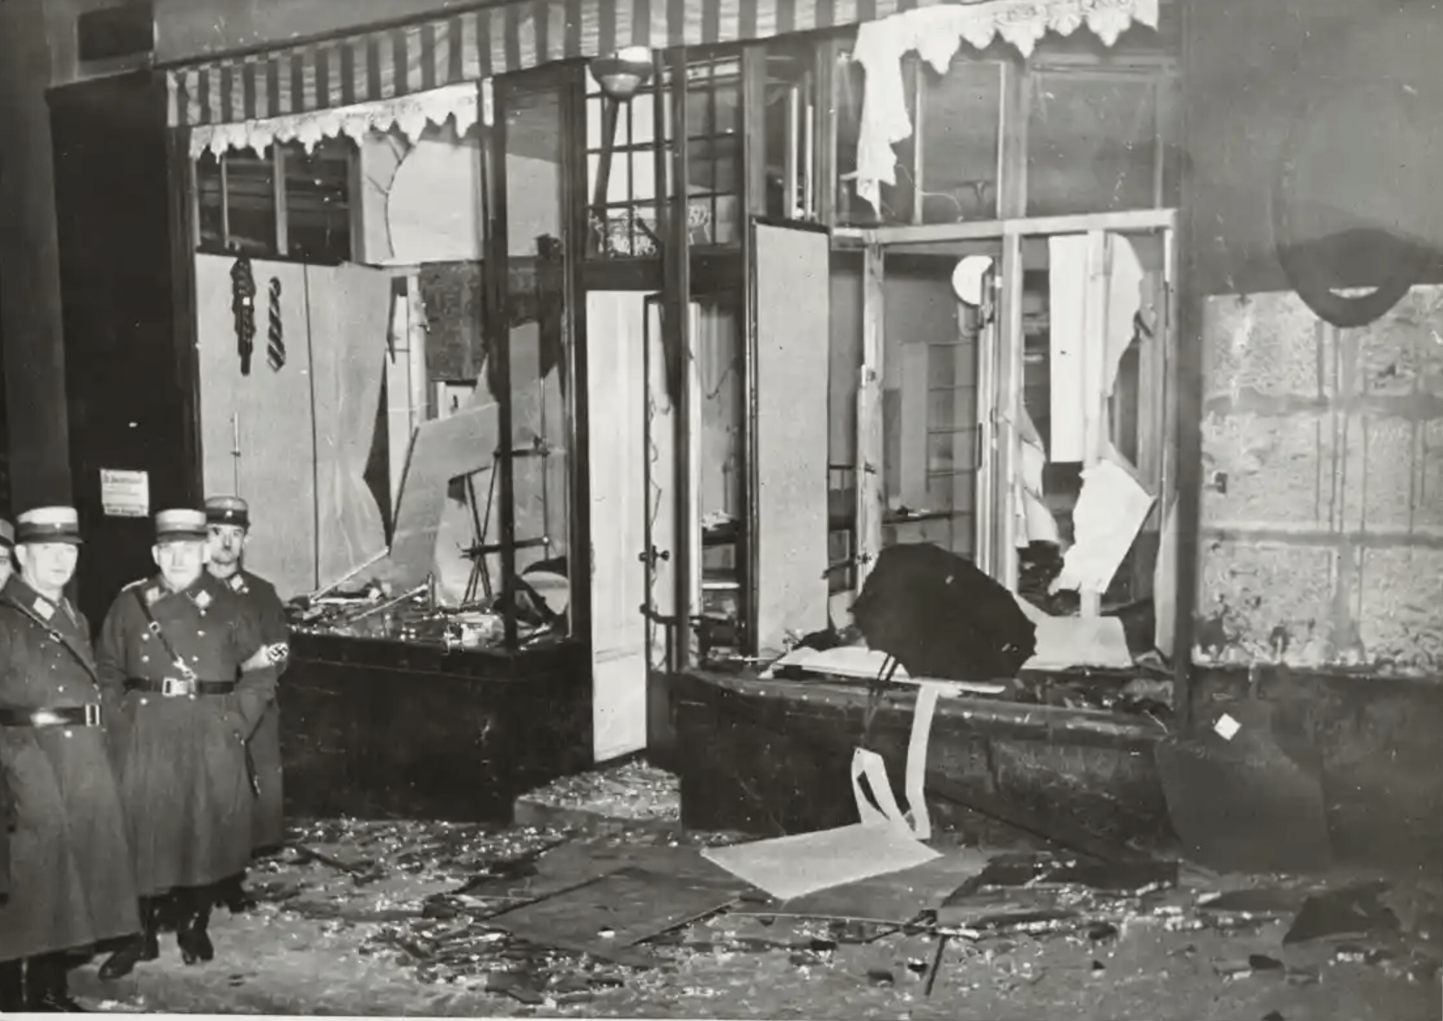
Η νύχτα των κρυστάλλων
(9η προς 10 Νοεμβρίου 1938)

Slide 4
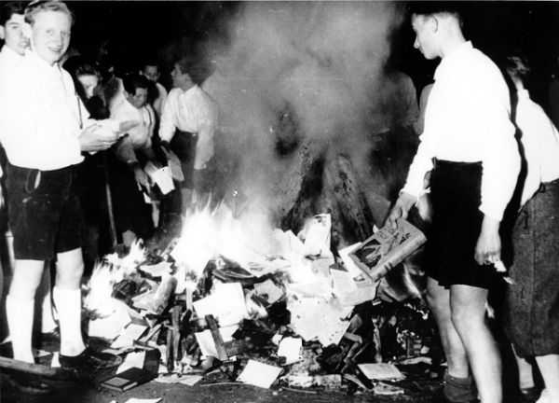
Το κάψιμο των βιβλίων
Γερμανία, 10 Μάϊου 1933

Slide 5
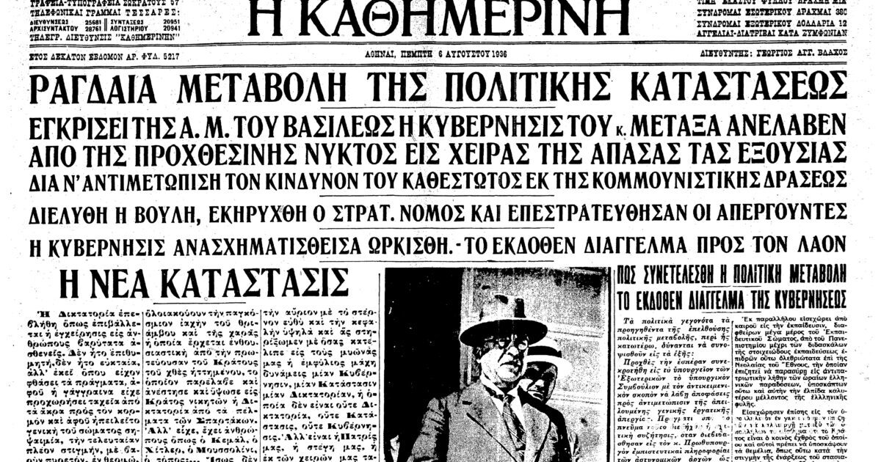
Η δικτατορία της 4^{ης} Αυγούστου 1936
Διάλυση της Βουλής
Κήρυξη στρατιωτικού νόμου

Slide 6
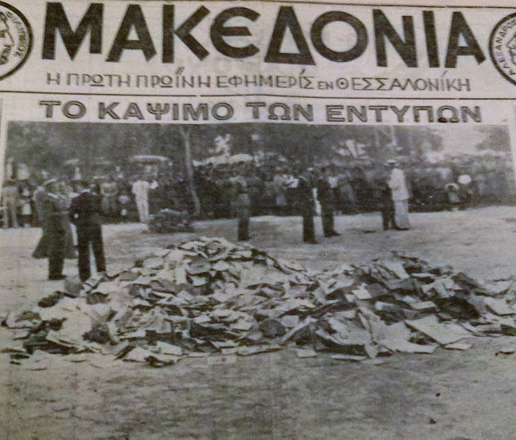
Το κάψιμο των εντύπων στην Ελλάδα (16/8/36)
«Σας απαγορεύω να έχετε άλλες ιδέες…»

Slide 7
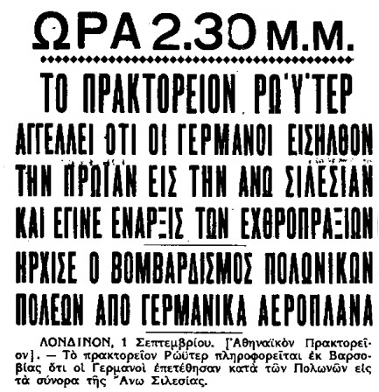
1/9/1939 Εισβολή Γερμανίας στην Πολωνία
Έναρξη Β.Π.Π.

Slide 8
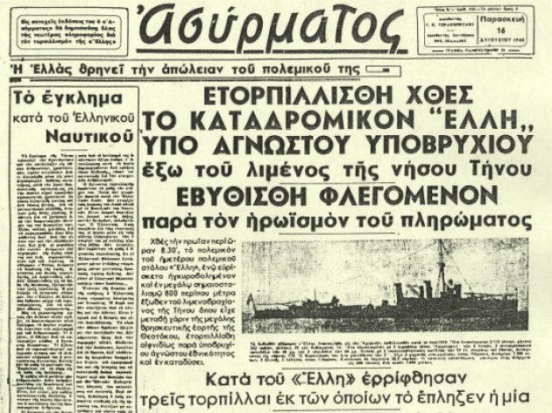
Ο Τορπιλισμός της Έλλης
15 Αυγούστου 1940

Slide 9
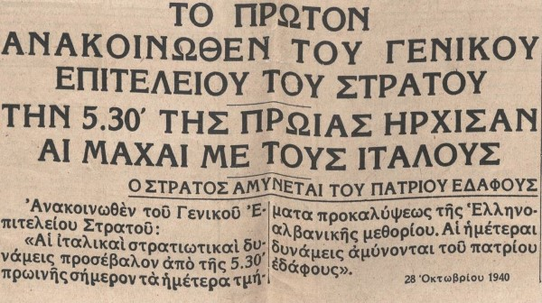
Η επίθεση της Ιταλίας στην Ελλάδα
28^{η} Οκτωβρίου 1940

Slide 10
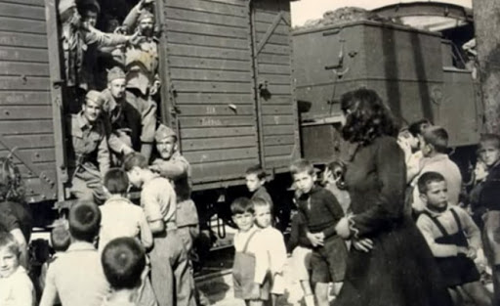
Η αναχώρηση για το μέτωπο

Slide 11
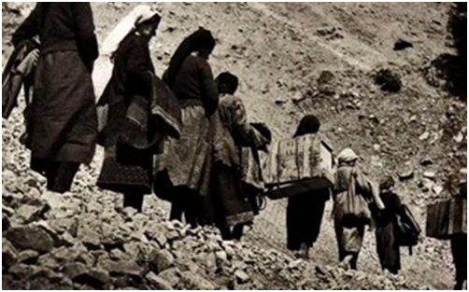
Οι γυναίκες της Πίνδου (1)

Slide 12
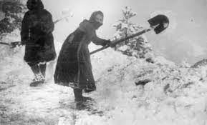
Οι γυναίκες της Πίνδου (2)

Slide 13
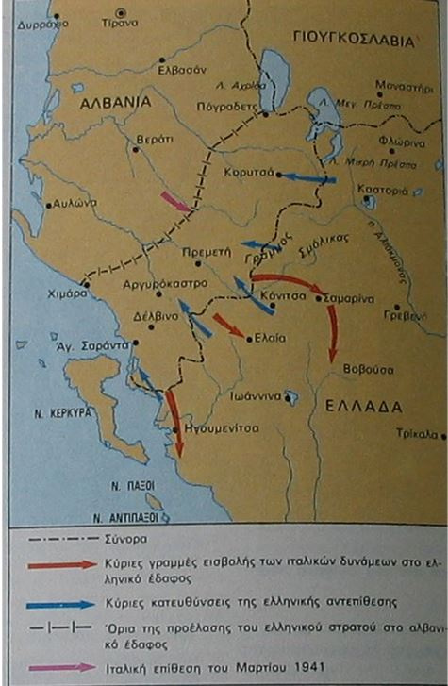
Ο ελληνικός στρατός αποκρούει την Ιταλική επίθεση και στη συνέχεια περνά στην αντεπίθεση!

Slide 14
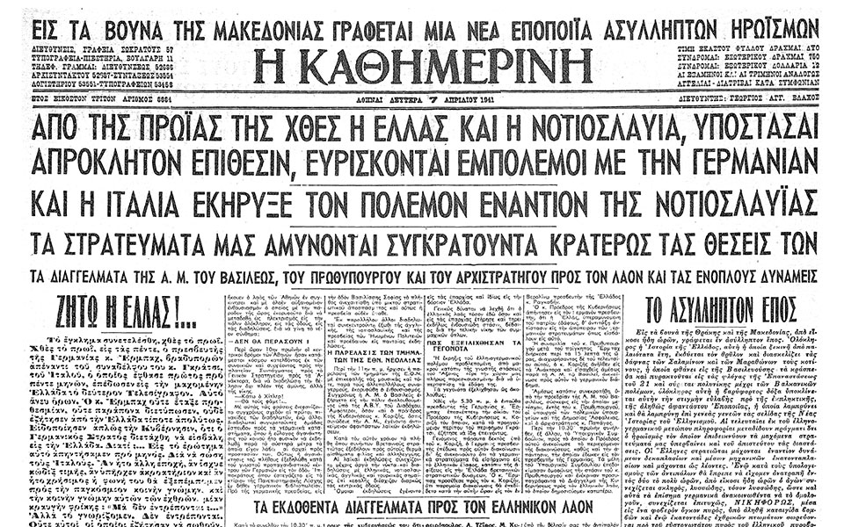
Η Γερμανική επίθεση στην Ελλάδα
6 Απριλίου 1941

Slide 15
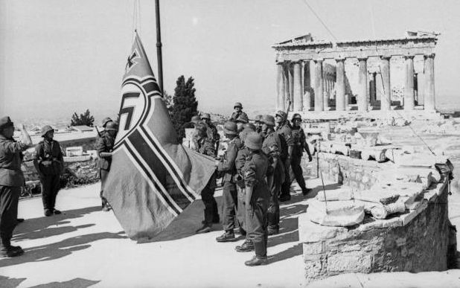
Οι Γερμανοί εισβάλουν στην Αθήνα
27 Απριλίου 1941

Slide 16
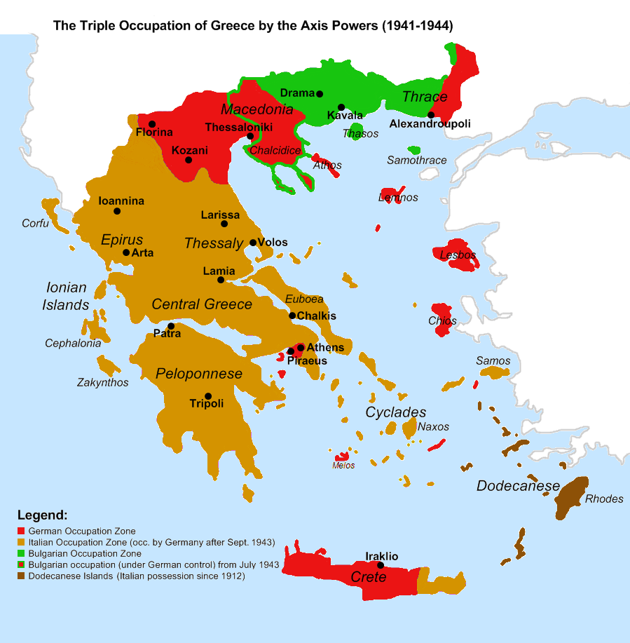
Η τριπλή κατοχή της Ελλάδας από Γερμανούς (κόκκινο), Ιταλούς (καφέ) και Βούλγαρους
(πράσινο)

Slide 17
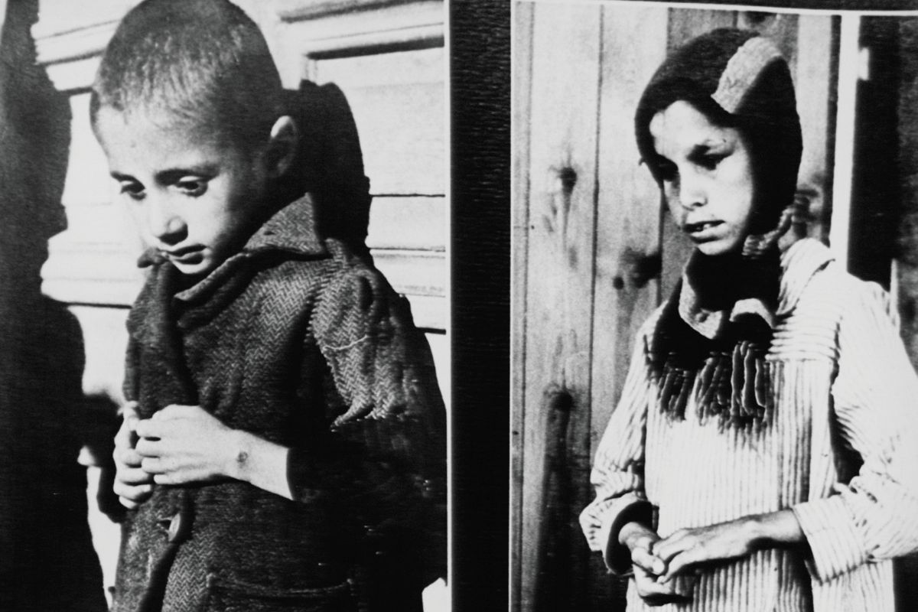
Η μεγάλη πείνα – Χειμώνας ‘41-’42

Slide 18
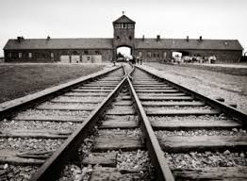
Στρατόπεδα συγκέντρωσης & Ολοκαύτωμα: Μια επίγεια κόλαση

Slide 19
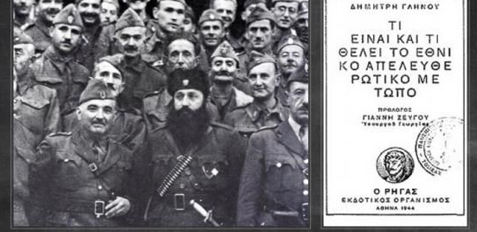
Το ΕΑΜ και ο ΕΛΑΣ
Η μεγαλύτερη ελληνική αντιστασιακή οργάνωση κατά την διάρκεια της Κατοχής

Slide 20
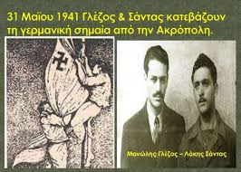

Slide 21
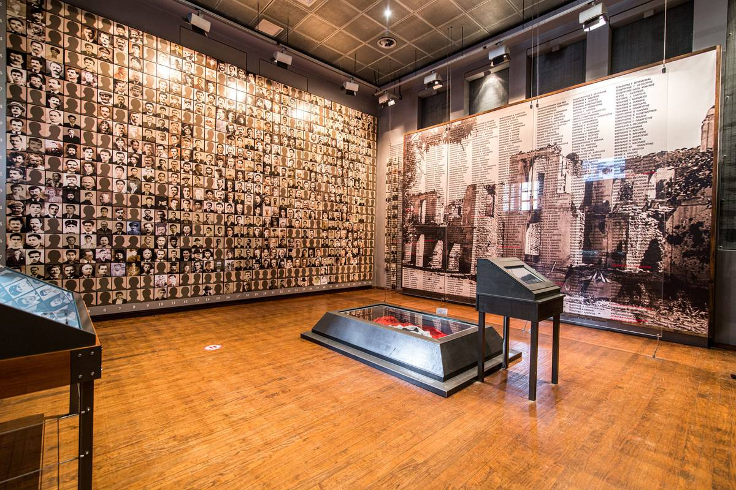
Μουσείο Καλαβρυτινού Ολοκαυτώματος

Slide 22
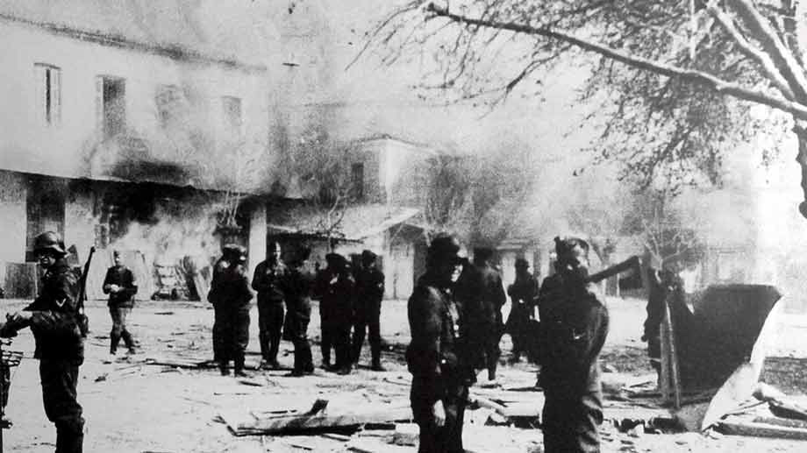
Γερμανικές θηριωδίες (Δίστομο)

Slide 23
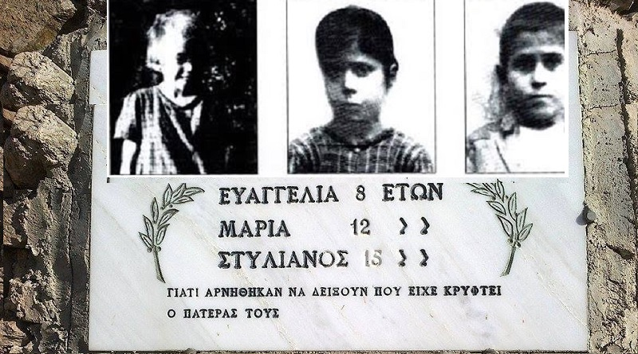
Γερμανικές εκτελέσεις παιδιών
(στη Βιάννο)

Slide 24
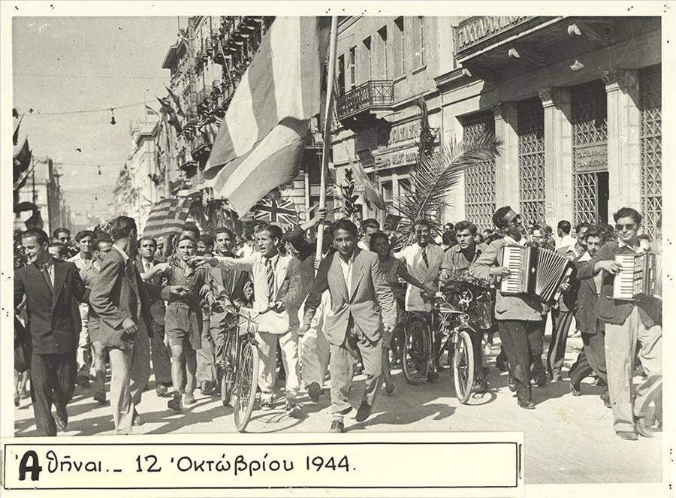

Slide 25
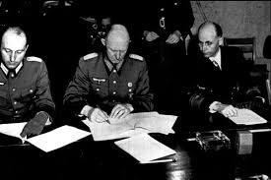
Η συνθηκολόγηση της Γερμανίας
7 Μάϊου 1945

Slide 26
«Έχε το νου σου στο παιδί…
Υπερασπίσου το παιδί
γιατί αν γλιτώσει το παιδί
υπάρχει ελπίδα».
Παύλος Σιδηρόπουλος

